Slide 1
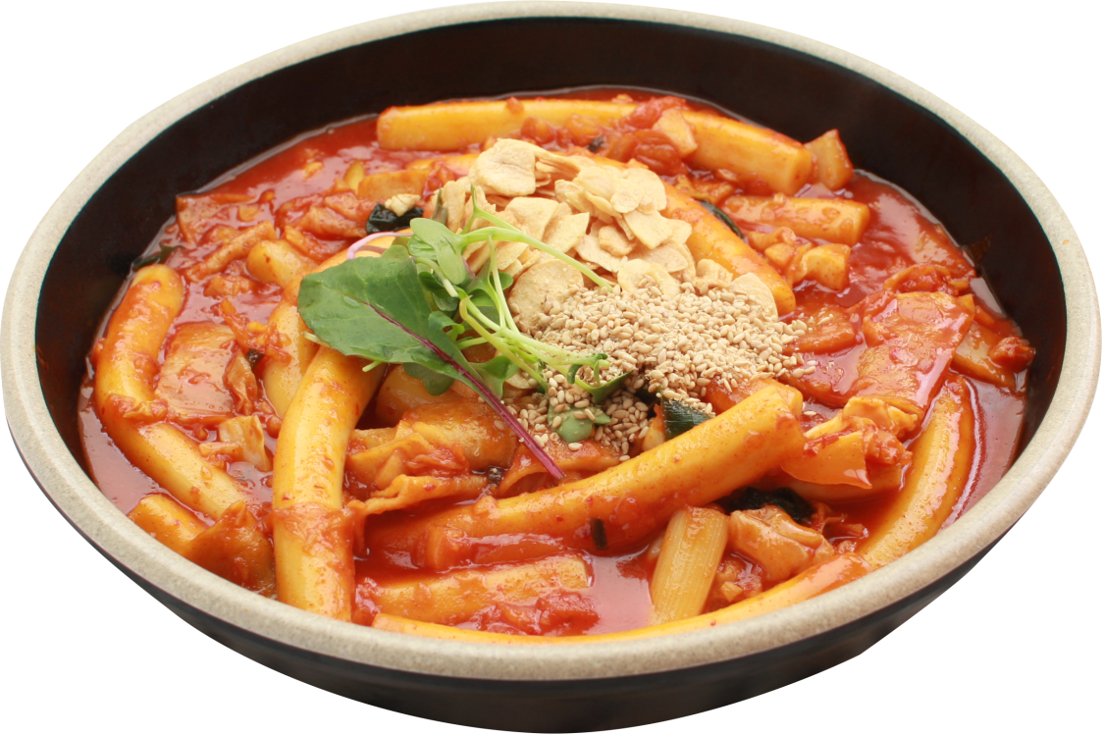




Slide 2









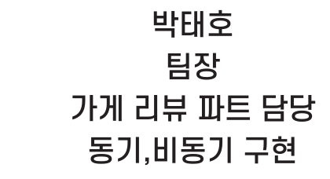
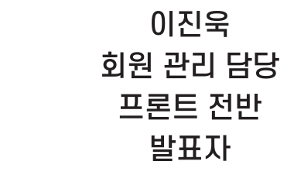




Slide 3




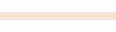

Slide 4




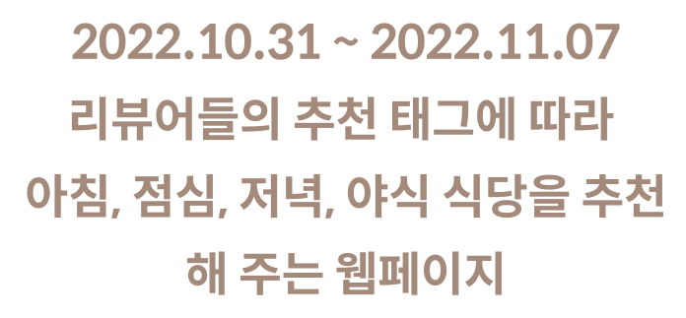


Slide 5













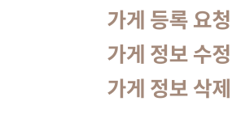
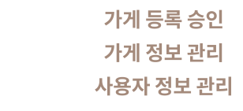
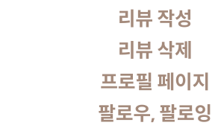


Slide 6
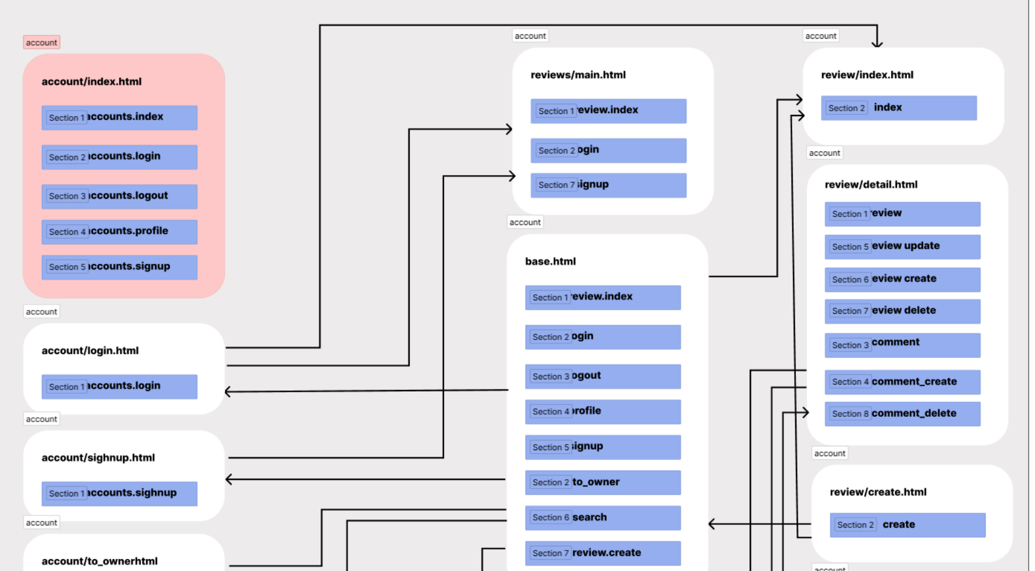

Slide 7
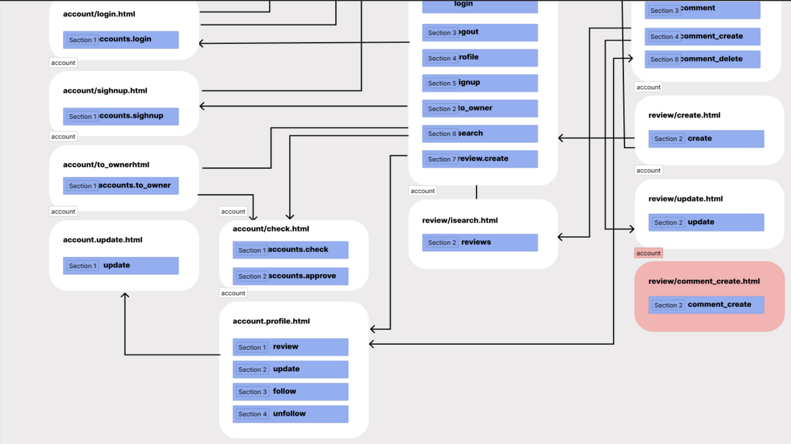

Slide 8






Slide 9
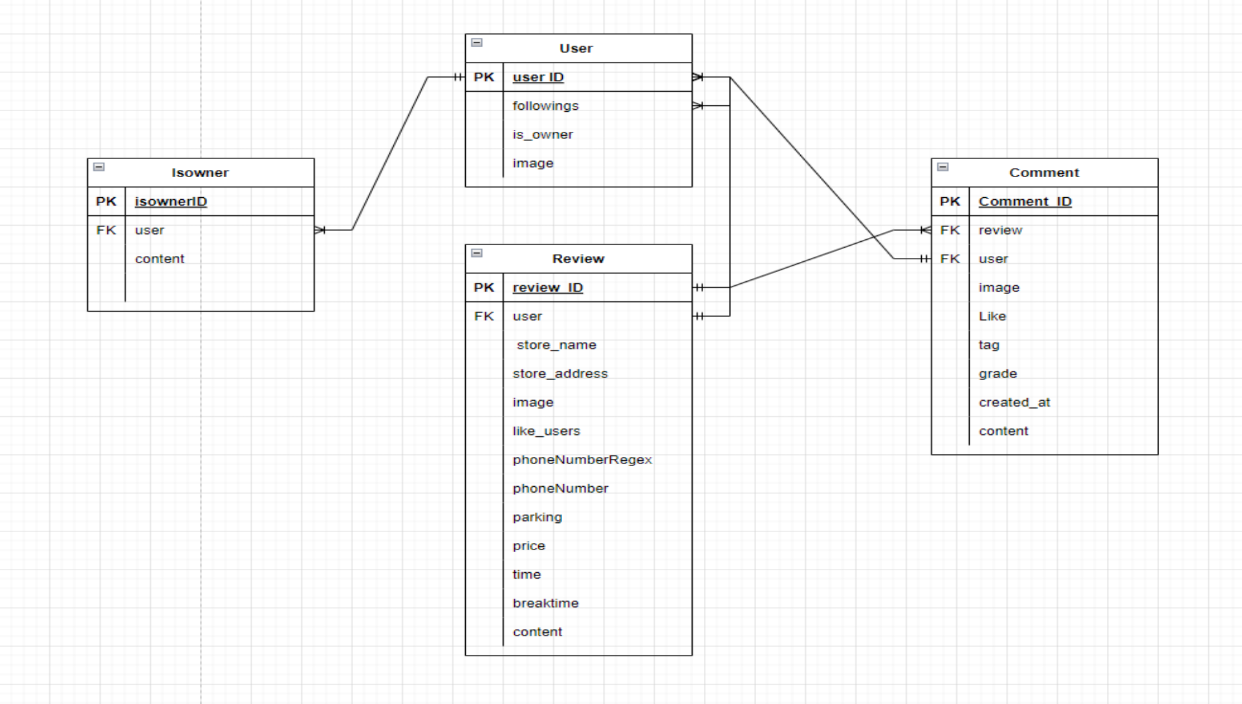

Slide 10
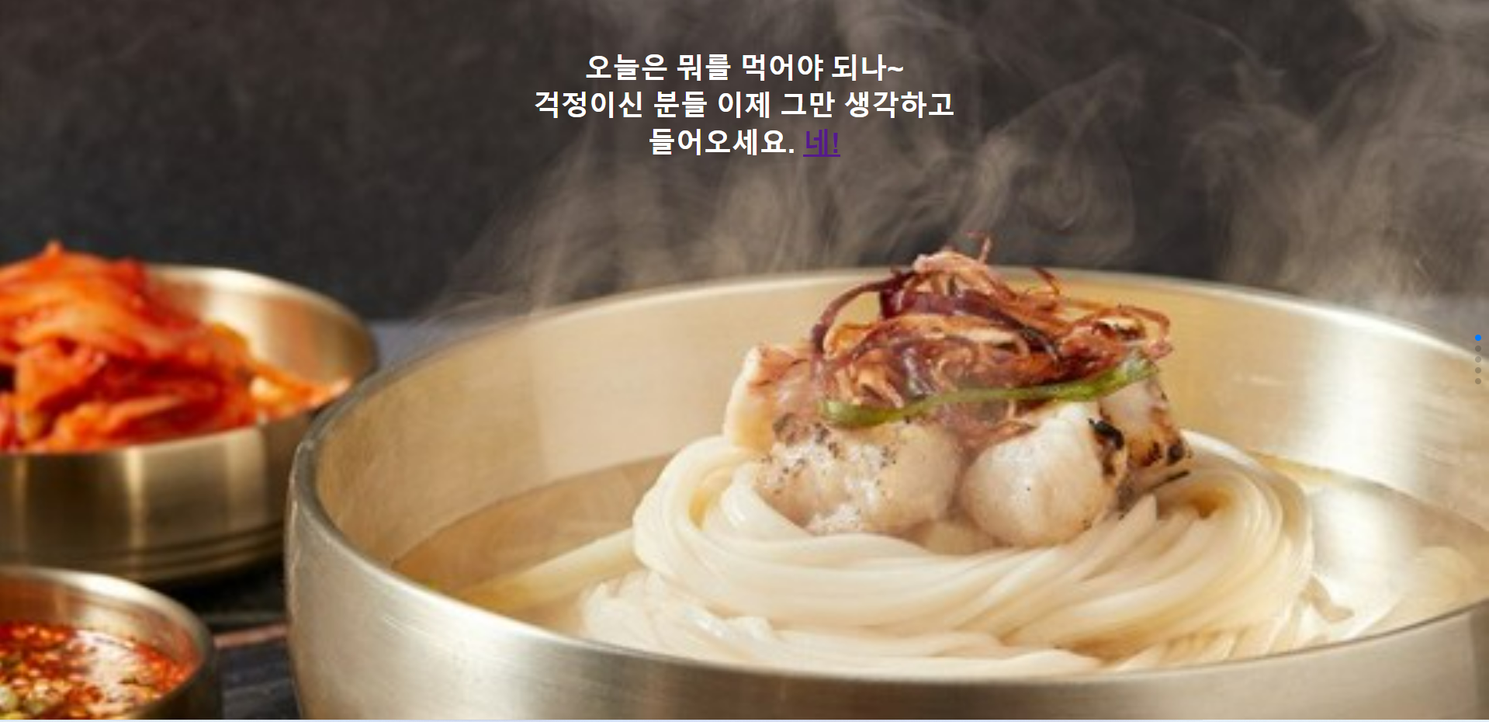
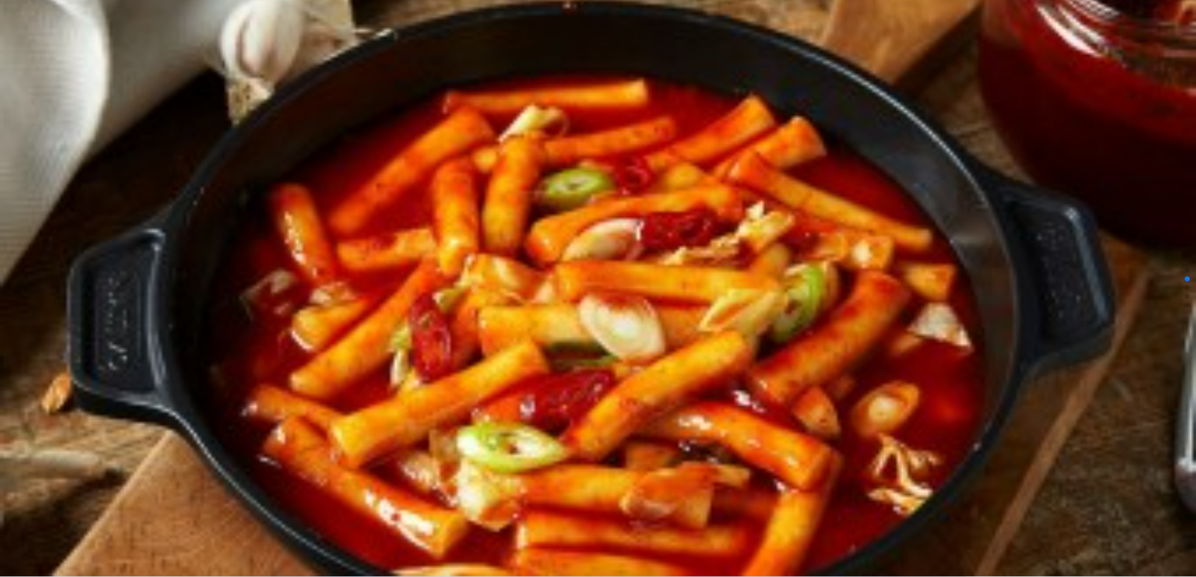
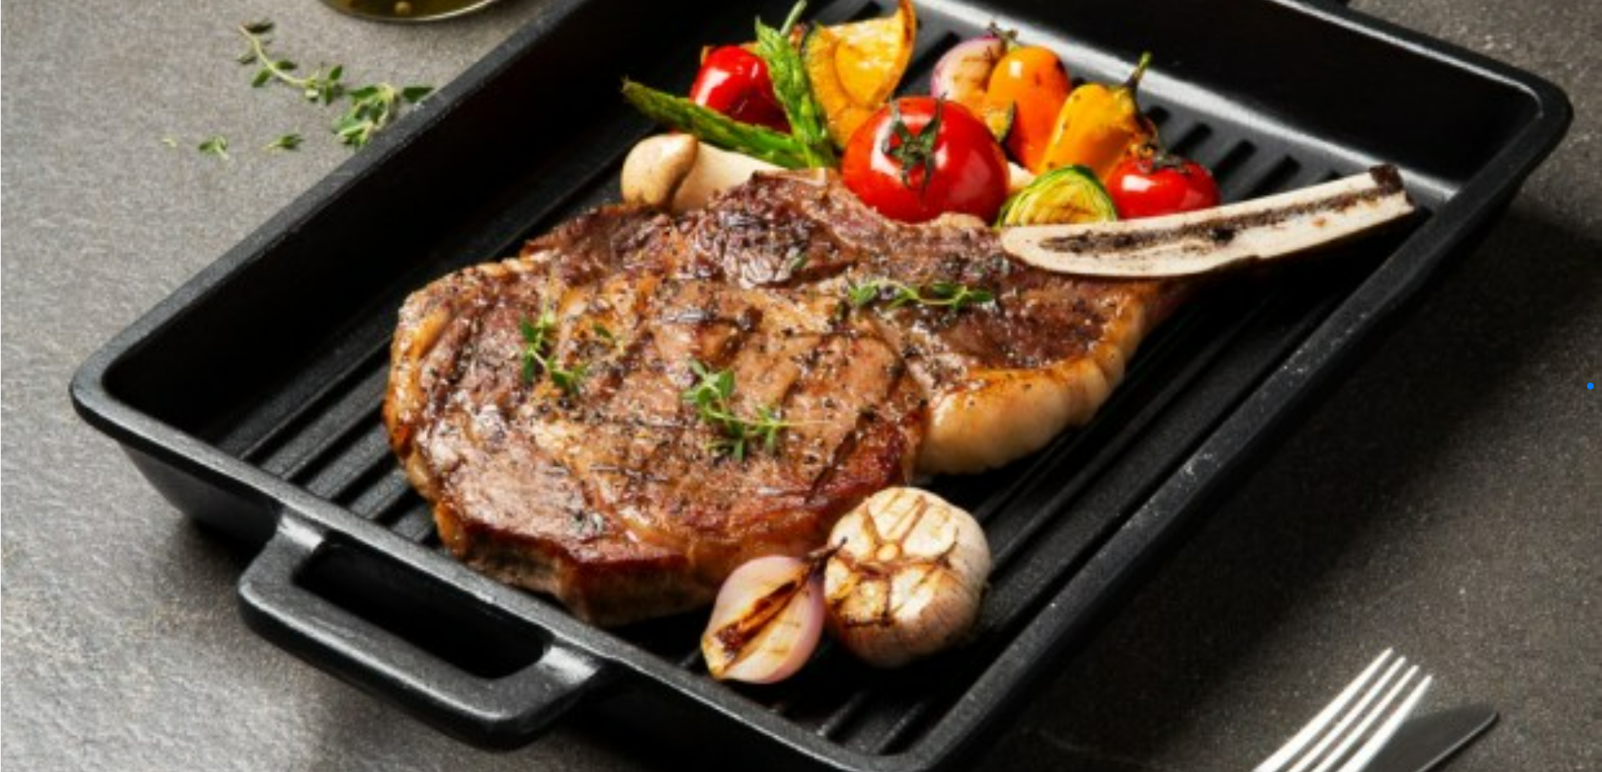
Main page
아래로 드래그 하면 사진이 바뀝니다.
네! 버튼 누르면 메뉴 추천페이지로 들어갑니다.

Slide 11
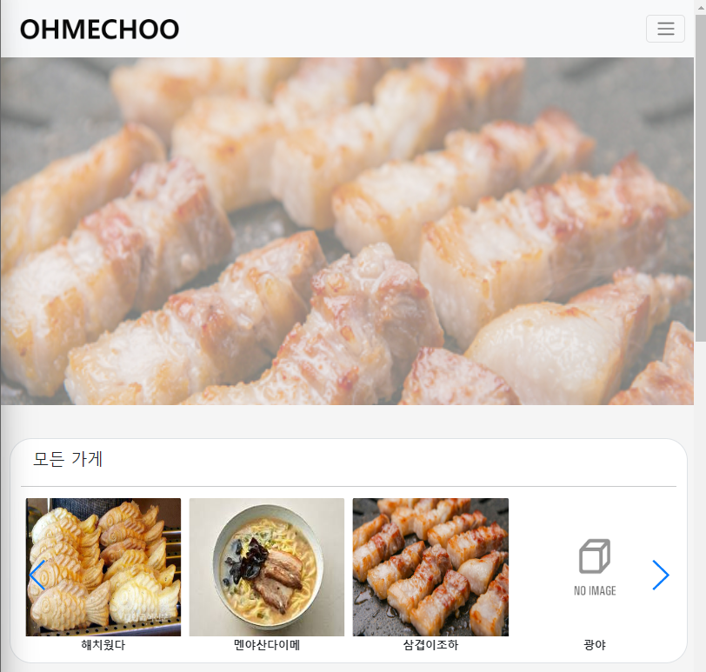
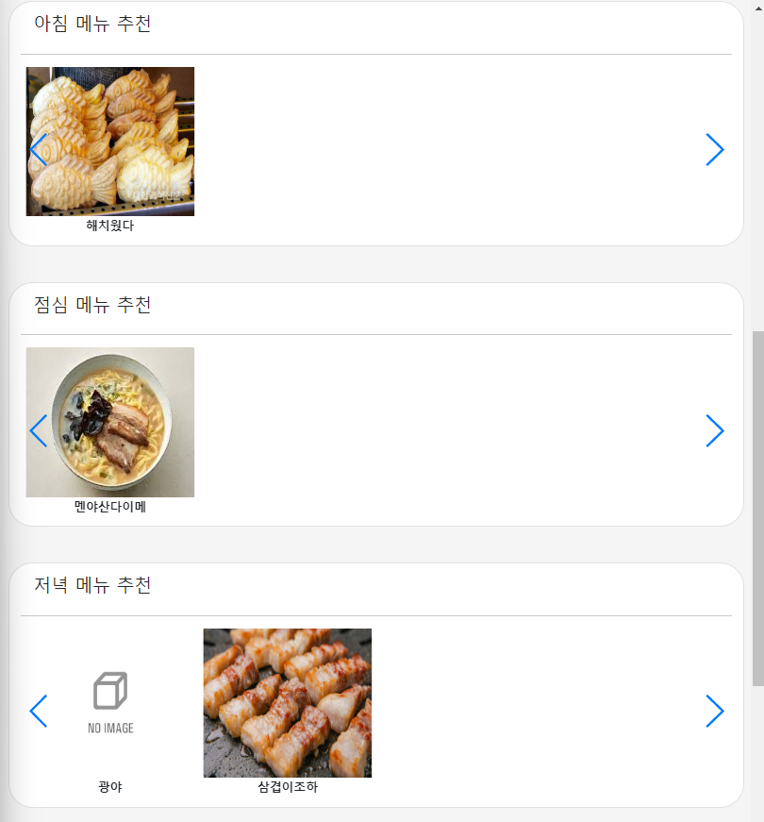
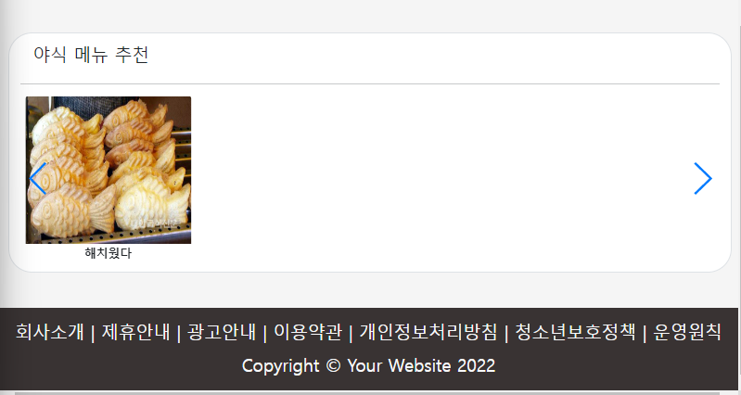
Reviews.index page
태그별 맛집 정보를 보여주고 사진에 hover기능으로 content가 나오게 했음
사진을 누르면 reviews/detail으로 가도록 하며 슬라이드 효과를 주었음

Slide 12
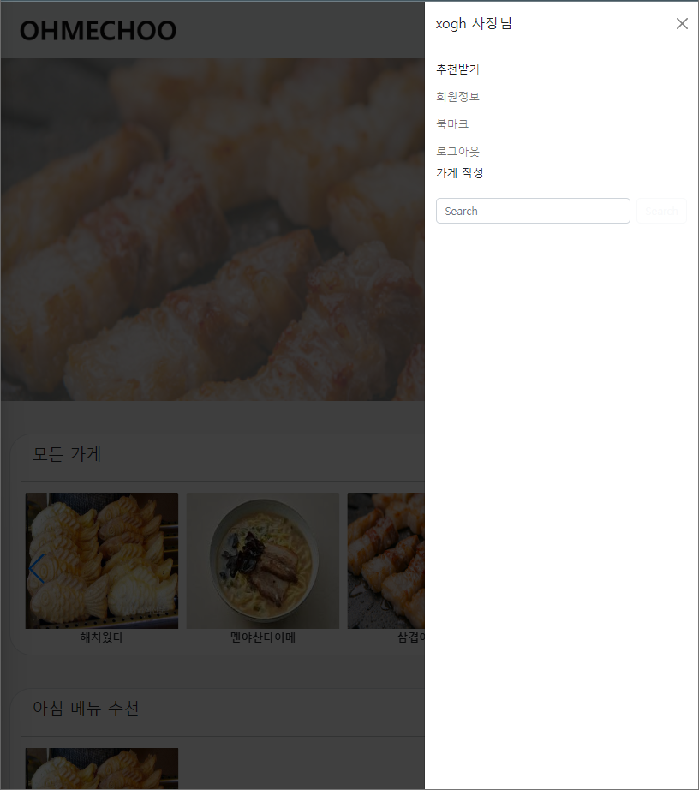
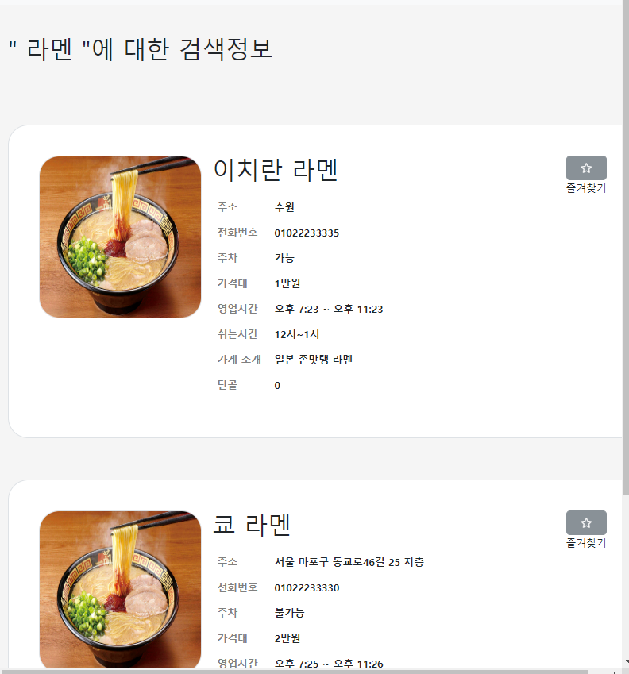
Nav bar
주요 기능: 검색
검색은 중복되는 글이 있으면 연관으로 결과가 나오게 만들었다.

Slide 13
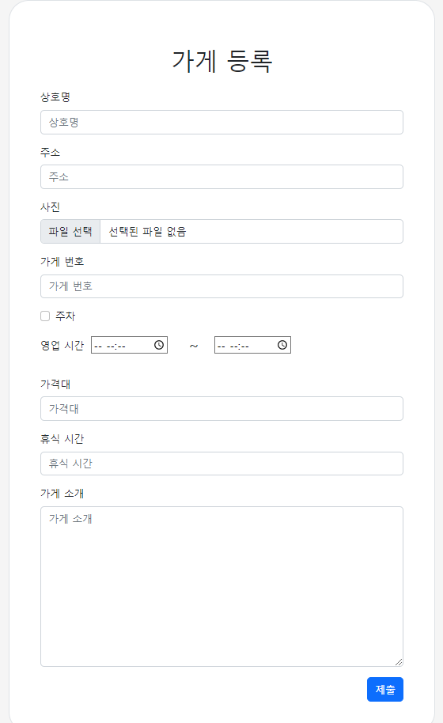
가게 입력
가게 정보를 입력하려면 사업자 등록을 해야 하는데
과정 : 메뉴바 -> 사업자 요청 / 관리자가 사업자 요청 확인 페이지에서 승인을 눌러주면
회원 -> 사장으로 바뀌어서 가게를 작성할 수 있다.
주소는 카카오 맵에 나오는 주소로 작성하면 변수로 받아서

Slide 14
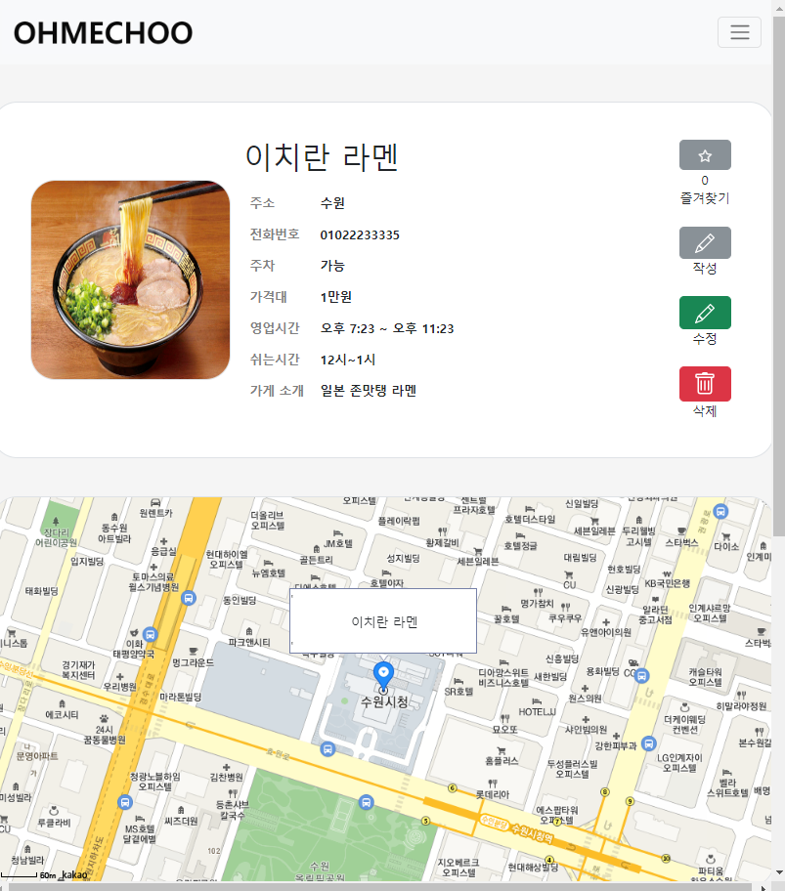
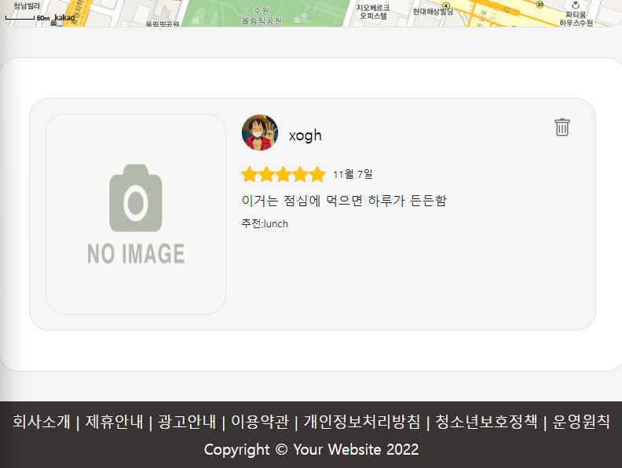
Reviews.detail page
카카오 맵 api을 이용해서
주소에 들어가는 글로 검색을 하도록 만들었음
아래에는 이어서 댓글 기능을 구현하였습니다

Slide 15
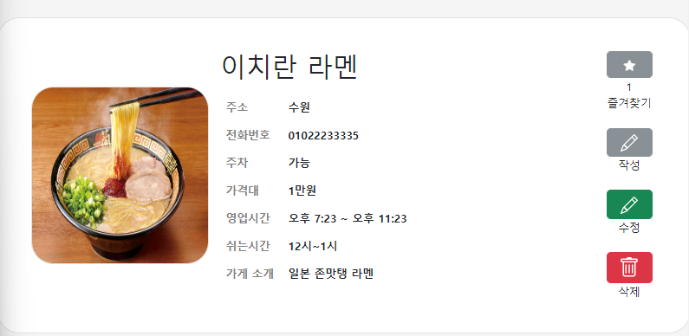
Reviews.detail page
주요 기능
즐겨찾기 비동기 처리
자바스크립트 axios 이용하여 백으로 jsonresponse 요청 보내 응답 받는 형식으로 하였음

Slide 16
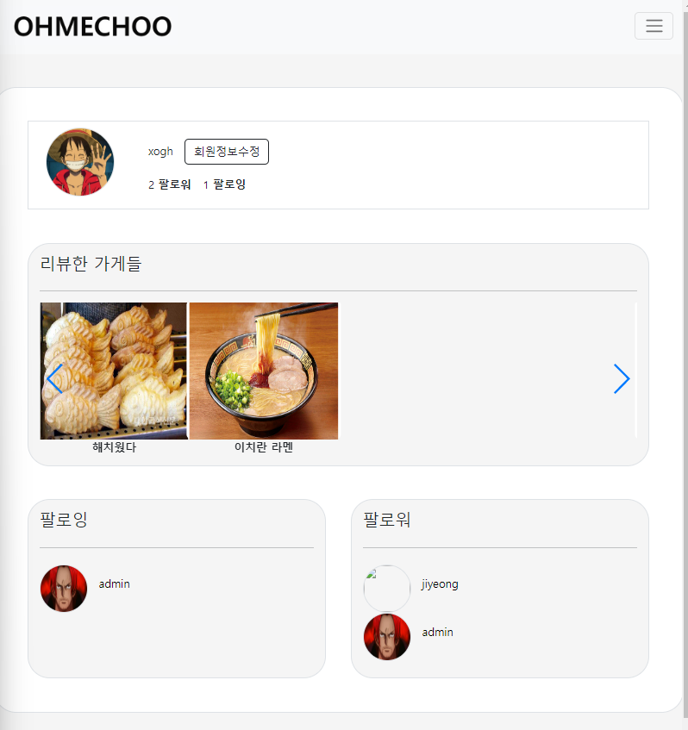
accounts.profile page
주요 기능
이용자가 리뷰한 가게를 볼 수 있으며 사진을 누르면 해당 페이지로 이동 가능하다.
아래에는 팔로워와 팔로잉한 유저들이 나오도록 설정했음

Slide 17
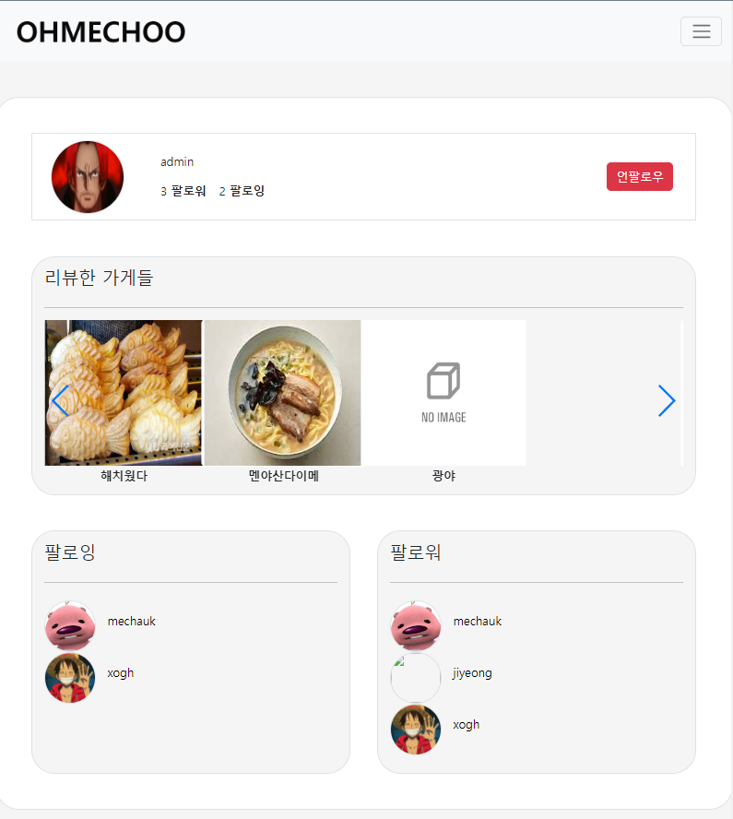
accounts.profile page
주요 기능
본인이 아닌 다른 유저프로필 들어가면 팔로우를 할 수 있다.
팔로우 하면 비동기로 아래에 팔로워에 request.user의 프로필이 나오도록 설정해 두었음

Slide 18




Slide 19



